Slide 1
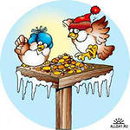
Зимующие птицы

Slide 2
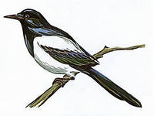
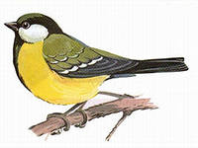
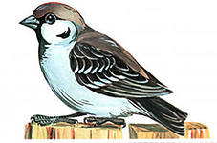
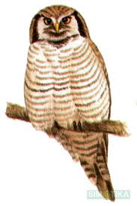
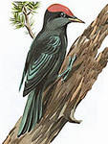
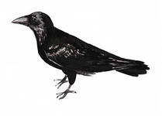
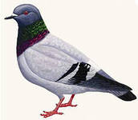
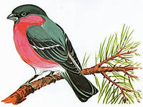

Slide 3
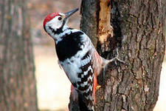
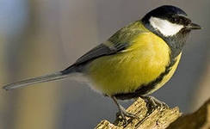
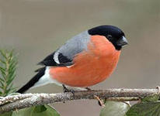
ЗАГАДКИ
Спинкой зеленовата, брюшком желтовата
Черненькая шапочка и полоска шарфика.
Чернокрылый, красногрудый он везде найдет приют
Не боится он простуды - с первым снегом тук как тут.
Непоседа пестрая, птица длинохвостая
Птица торопливая, самая болтливая.
Не дровосек, не плотник, а
Первый в лесу работник.

Slide 4
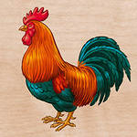
Кто лишний?

Slide 5
Сосчитай
1
2
5

Slide 6
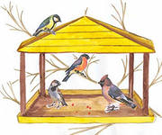
Составь предложения.

Slide 7
Где птичка?

Slide 8
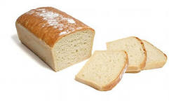
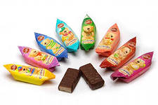
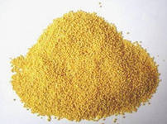
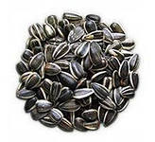
Покормим птиц

Slide 9
Стихотворение
3
7

Slide 10
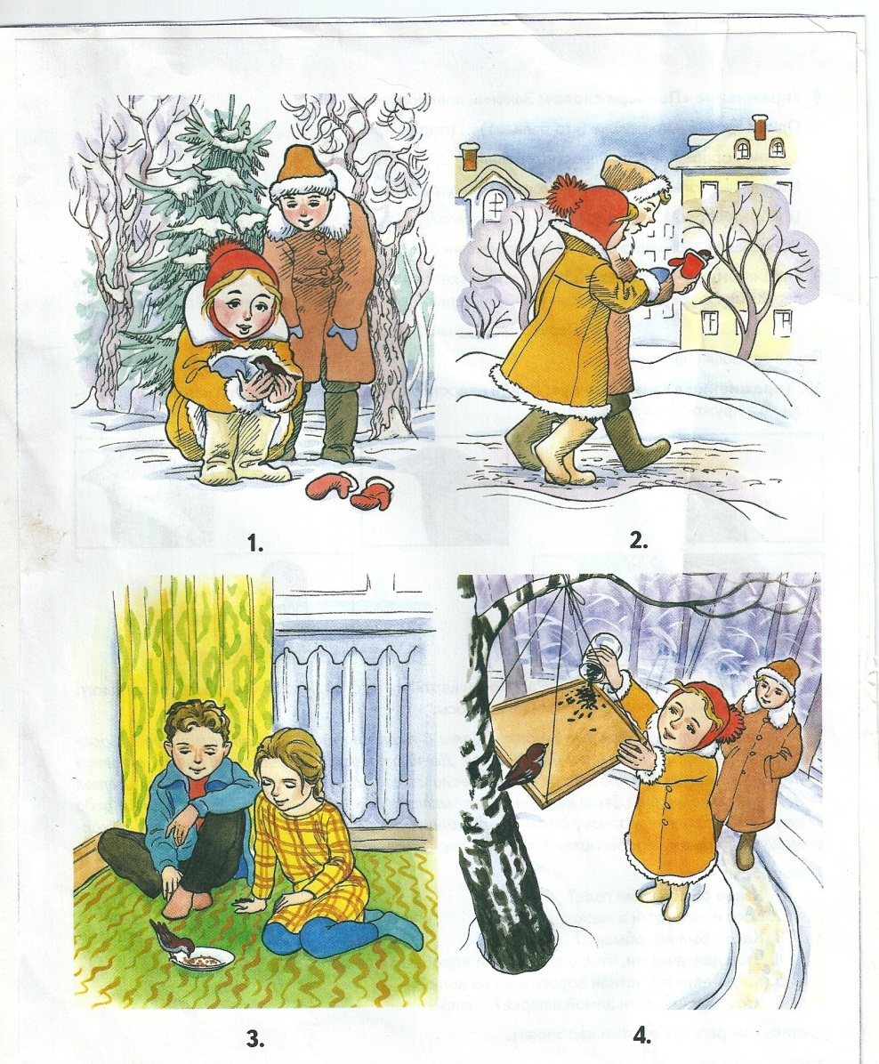
Составь рассказ.

